Slide 1
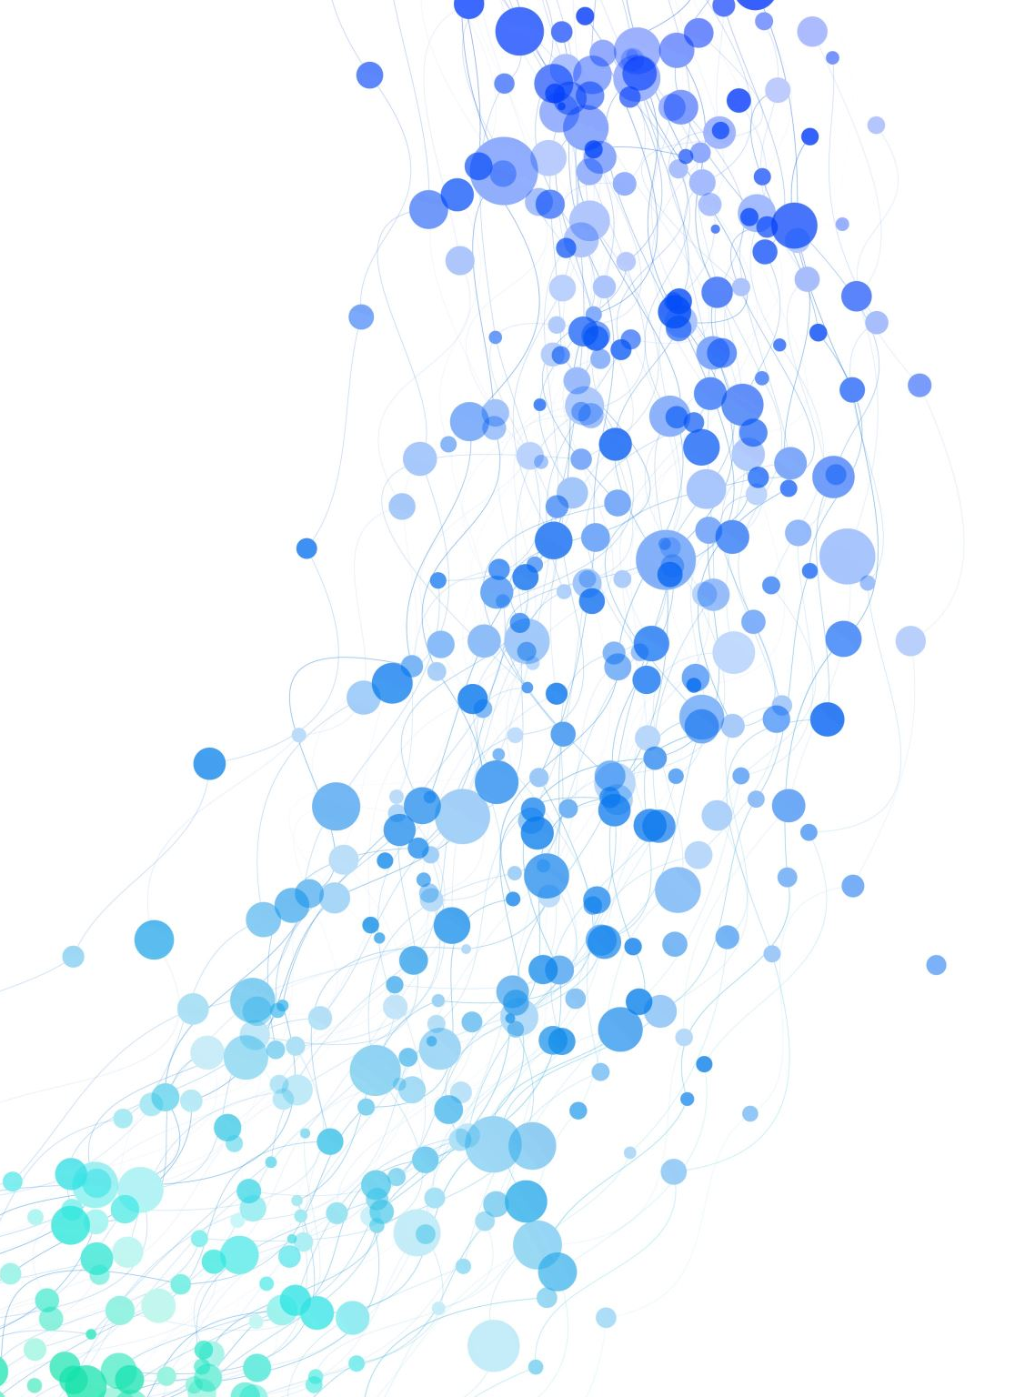
블록체인과 비트코인
2021-04-10 박민규

Slide 2
목차
블록체인이란?
블록체인 특징
암호화폐 (비트코인)

Slide 3
1. 블록체인이란?
'사토시 나카모토＇라는 가명의 사람이 2007년에 중앙 집권화 된 금융시스템의 위험성을 인지하고, 개인간 거래가 가능한 블록체인 기술을 고안. 이후 블록체인 기술을 적용해 암호화폐인 비트코인을 개발.
블록에 데이터를 담아 체인 형태로 연결, 수많은 컴퓨터에 동시에 이를 복제해 저장하는 분산형 데이터 저장 기술. 공공 거래 장부라고 불림.
=> 모든 거래자의 전체 거래장부 공유 및 대조를 통해 거래를 안전하게 만드는 보안기술

Slide 4
1. 블록체인이란?
EX) A가 B에게 10만원을 송금하는 상황
A
B
10만원

Slide 5
1. 블록체인이란?
1) 은행을 통한 거래
A
은행
B
10만원
10만원
A가 B에게 10만원 송금
은행을 통하여 A가 B에게 10만원을 송금하고, 송금한 내역을 은행이 저장하는 방식

Slide 6
1. 블록체인이란?
2) 블록체인을 이용한 거래
A가 B에게
10만원 송금
A
B
C
D
E
F
G
A가 B에게 송금한 내역을 동일한 네트워크에 있는 사람이 모두 가지고 있는 방식

Slide 7
2. 블록체인 거래방식의 특징
1) 공공 거래장부
A가 B에게
10만원 송금
A
B
C
D
E
F
G
거래자 모두 거래장부를 공유한다.

Slide 8
2. 블록체인 거래방식의 특징
2) 거래 내역 위조 어려움
A가 B에게
100만원 송금
51% 어택
A
B
C
D
E
F
G
거래 조작을 하려면 과반수 이상의 장부를 조작해야만 거래 조작이 가능하다.

Slide 9
3. 암호화폐 (비트코인)
새로운 거래 내역
블록
직전 거래의 Hash
--------------------------
현 거래의 Hash
거래 내역
하나의 값만 달라져도 완전히
다른 Hash를 생성한다.
A가 B에게 10만원 송금 => 12BOWMBWA@A
A가 B에게 50만원 송금 => PQWNAS1$A4A

Slide 10
3. 암호화폐 (비트코인)
비트코인 채굴 :
블록 헤더 안에 있는 난이도 목표보다
낮은 블록 해시값이 나올 수 있도록하는
nonce 값을 찾아, 유효한 블록을 생산해내는 과정
= 작업 증명(Proof of Work)

Slide 11
3. 암호화폐 (비트코인)
새로운 거래 내역
블록 헤더
-난이도 조절용 수치
-Nonce
직전 거래의 Hash
…
-------------
현 거래의 Hash
거래 내역
직전 거래의 Hash
-------------
현 거래의 Hash
거래 내역
채
굴
기
채
굴
기
채
굴
기
# nonce 값 : 최초 ＇0＇에서 시작해서
조건을 만족하는 해시값을 찾을 때까지
＇1＇씩 증가하는 계산 회수 (확정되지 않은 값)

Slide 12
3. 암호화폐 (비트코인)
<블록 헤더>
-난이도 조절용 수치
-Nonce
직전 해시 : 0
…
-----------------------------------------
블록 해시 : 0x00035
-----------------------------------------
거래 내역
<블록 헤더>
-난이도 조절용 수치
-Nonce
직전 해시 : 0x00035
…
-----------------------------------------
블록 해시 : 0x000a2
-----------------------------------------
거래 내역
# 블록 해시값
- 각 블록 연결
- 블록 식별 역할
# 해시함수
- 파일 변조 여부 확인하는 함수
- 비트코인 : SHA-256 함수
SHA(Secure Hash Algorithm,
안전한 해시 알고리즘)
SHA-256은 256비트로 구성되어
64자리 문자열을 반환하며,
산술적으로 2^256만큼 경우의 수를
가지고 있다.

Slide 13
3. 암호화폐 (비트코인)
확정되지 않은 nonce 값을 찾아서
최종적으로 블록 해시값을 구한 뒤,
이 블록 해시값을 식별자로 가지는 유효한 블록을 생산하는 과정

